Slide 1
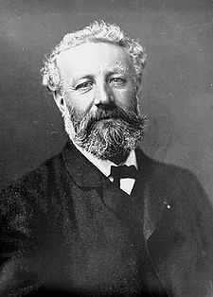
Jules Verne 1828 - 1905
francúzsky spisovateľ
zakladateľ sci-fi literatúry
napísal 80 vedecko-fantastických románov

Slide 2
Deti kapitána Granta
Cesta do stredu Zeme
Pätnásťročný kapitán
Na kométe
Tajomný hrad v Karpatoch
Pozri ukážku na www.youtube.com
Vynález skazy

Slide 3
Vedecko-fantastická literatúra
literatúra science-fiction (sci-fi)
stvárňuje udalosti, ktoré sa ešte nestali, ale v budúcnosti sa môžu stať
autori nielen využívajú súčasné poznatky o vede a technike, ale vychádzajúc z týchto poznatkov aj umelecky spracúvajú svoje vízie o budúcnosti
zakladateľom sci-fi literatúry je Jules Verne
vedecká fantastika býva často aj podnetom na filmovú tvorbu
sci-fi literatúra môže mať formu sci-fi poviedky alebo sci-fi románu

Slide 4
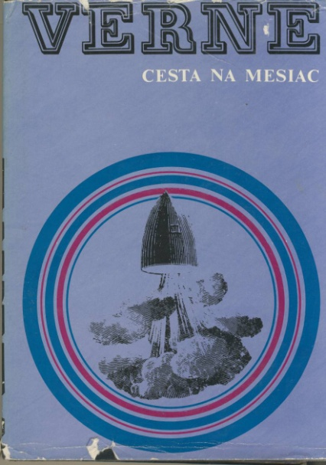
Cesta na Mesiac
Literárny druh:
epika
Literárny žáner:
vedecko-fantastický román
Literárna forma:
próza

Slide 5
Téma:
štart strely na Mesiac roku 1866 s posádkou troch pozemšťanov
Idea:
autor vychádzajúc z dobových poznatkov vedy a techniky podáva v románe svoje vízie budúcnosti o možnosti letu do vesmíru, ktoré sa o 100 rokov skutočne aj naplnili
okrem zobrazenia vnútorného prežívania postáv poukazuje aj na ničivé následky a nebezpečenstvá vedeckého pokroku

Slide 6
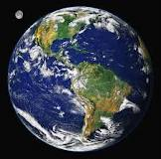
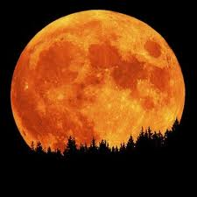
Rok 1865 – vznik románu Cesta na Mesiac
SKUTOČNOSŤ
- postavenie Mesiaca voči Zemi
- triéder
- teleskop
- telegram
- Cambridgeská hvezdáreň
Vízia
- štart strely ( vesmírneho korábu) s pozemšťanmi
- výbuch pri štarte
- mohutná svetelná žiara pri štarte
- zemetrasenie zapríčinené korábom
- umelý uragán, vážne zranenia ľudí, pád barakov, zničené domy, kostol ...
- umelá búrka 300 míľ vzdialená zničila plavidlá
- pol hodiny po odpálení strely doznievanie zvukových vĺn

Slide 7
Štylistika diela
okrem umeleckých prostriedkov, ktoré sú v ukážke zastúpené vo veľkej miere, autor používa aj množstvo odborných výrazov
sopečná erupcia
zemetrasenie
vzduchová vlna
umelá búrka
zvukové vlny
triéder (pozri www.juls.savba.sk)
teleskop ...
sci-fi literatúra využíva termíny z oblasti vedy a techniky

Slide 8
autor v ukážke použil on- formu rozprávania
v ukážke sú umelecké prostriedky zastúpené vo veľkej miere:
Určte nasledujúce umelecké prostriedky: /metafora, metonymia, prirovnanie, epiteton, personifikácia a pod./
našiel pod suchými viečkami starú slzu
ozrutánsky stĺp
rozďavený pažerák Columbiady
slnko ... sa kúpalo v jagavom mori lúčov
Mesiac postupoval..., zhášajúc idúcky mihotavé ohníčky hviezd
srdcia zachvátil nepokoj
vznášala sa ako dunivá búrka
Francúz ako repa
pocit úzkosti zvieral srdcia
planina sa zježila barakmi
delo mierilo pred cieľ ako poľovník mieri na zajaca
priezračná, čistá obloha

Slide 9
Práca s textom
V ktorom roku pristál Neil Armstrong na Mesiaci?
V ktorom roku vysníval Jules Verne túto udalosť pre ľudstvo?
Čo si myslíš o tejto predvídavosti spisovateľa?
Ktorá fikcia ľudí by sa mohla podľa teba splniť o sto rokov?
Čo je to sci-fi? Z ktorých slov vznikol tento názov literárneho žánru?
Ako sa volajú literárni hrdinovia v diele Cesta na Mesiac?
Charakterizuj ich! Vypíš aj vety z učebnice!
Vypíš všetky následky štartu Columbiady!
Vypíš z textu slová z oblasti vedy a techniky!
Napíš, čo je podľa teba v texte technické a vedecké a čo vo svojej fantázii autor iba predvída.

